Slide 1
TSE系统SearchKernel模块介绍

Slide 2
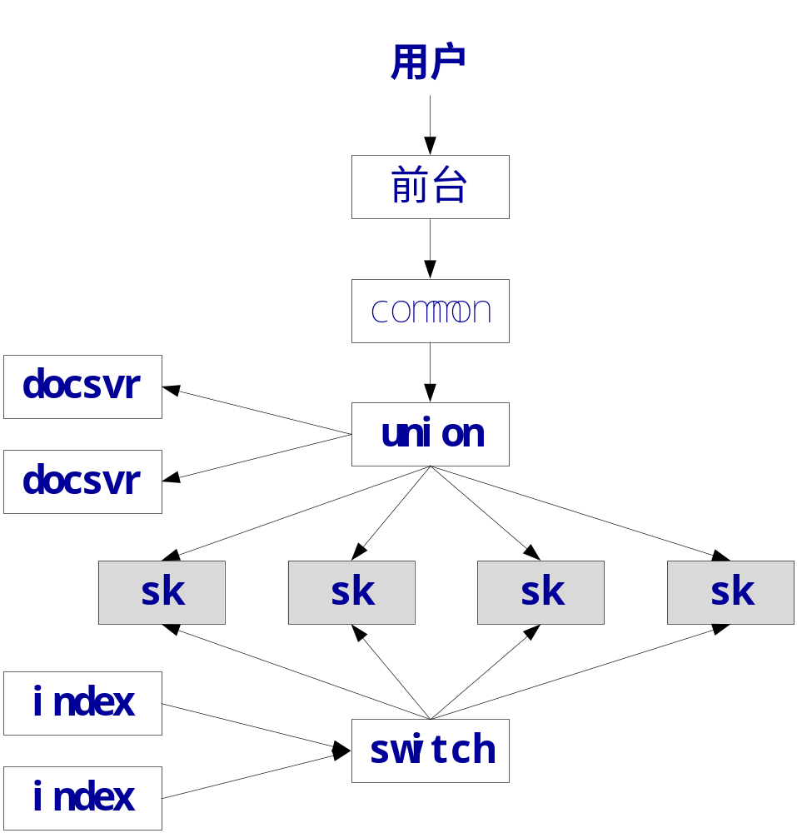
sk在TSE系统中的位置
Notes:
1.用户的请求通过前台、common、union的路径传到sk
2.sk使用的索引数据 是通过switch控制，定期的到index的机器去拷贝的
3.tse5.1的切换时间是10分钟一次

Slide 3
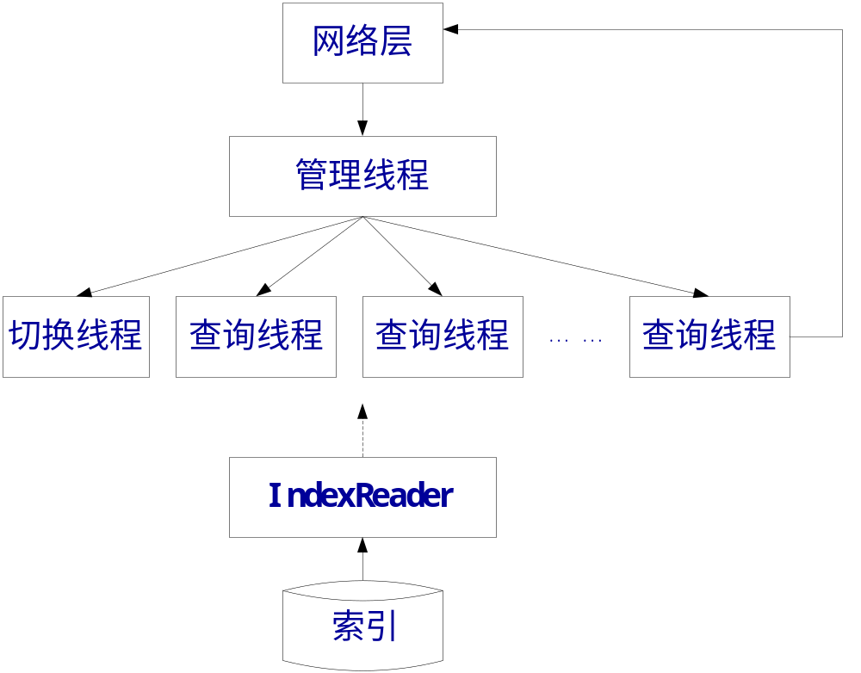
sk的基本结构

Slide 4
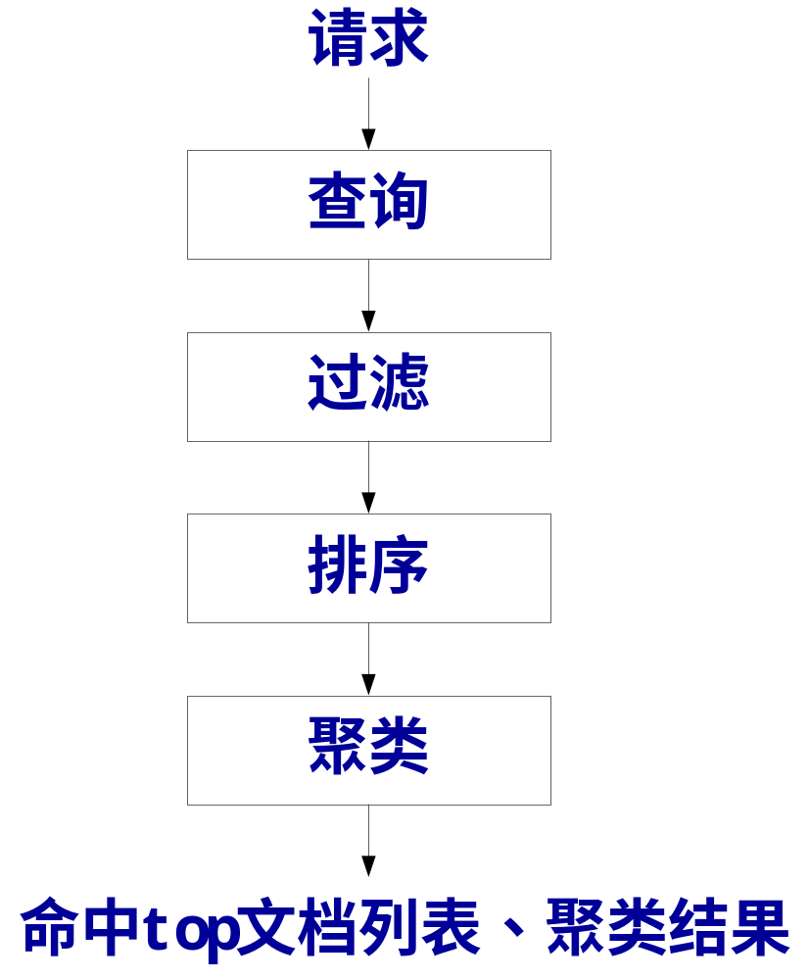
sk的功能
sk的主要功能

Slide 5
sk的功能——查询
布尔查询
  查询术语
  连接符AND、OR、NOT
  交集、并集、补集计算
查询过程
  解析查询表达式，构建查询树
  查询索引，计算符合查询树的文档
Notes:
布尔查询：查询术语与连接符AND、OR、NOT组成查询表达式，首先在索引中找到每个术语的倒排表，再根据连接符确定取交集、并集、或者补集，最后得到命中的文档列表返回

Slide 6
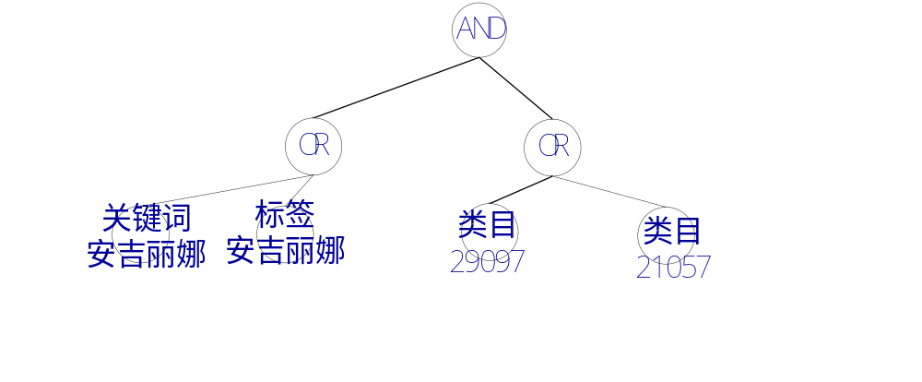
sk的功能——查询
例子
关键词: 安吉丽娜
类目: 29097 OR 21057
标签: 安吉丽娜
查询表达式: ( 关键词 OR 标签 ) AND 类目

Slide 7
sk的功能——过滤
过滤表实际是文档信息表
对查询结果的过滤
使用过滤表可以提升过滤的效率

Slide 8
sk的功能——排序
根据域值计算排序分
  过滤表中的文档信息
  热门类目分
按照相关性计算排序分
  域权重分

Slide 9
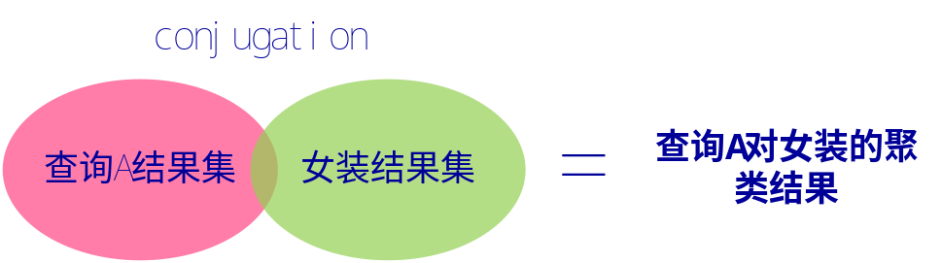
sk的功能——聚类
什么是聚类
根据文档某一属性，对查询命中的文档进行分组的过程
聚类计算
求查询命中结果集与另一查询结果集交集
属性聚类和类目聚类

Slide 10
c2c sk在IDC的部署
数据量
商品按商品id mod 4切分四份，每份sk 3kw商品，7g索引数据
部署
上海set：40台，10套，2套b6，8套b5
深圳set：24台，8套，7套b6，1套b5
负载
b5机器: 5个查询线程，每分钟最多处理2000个请求
b6机器：16个查询线程，每分钟最多处理8000个请求

Slide 11
谢谢各位！

